Slide 1
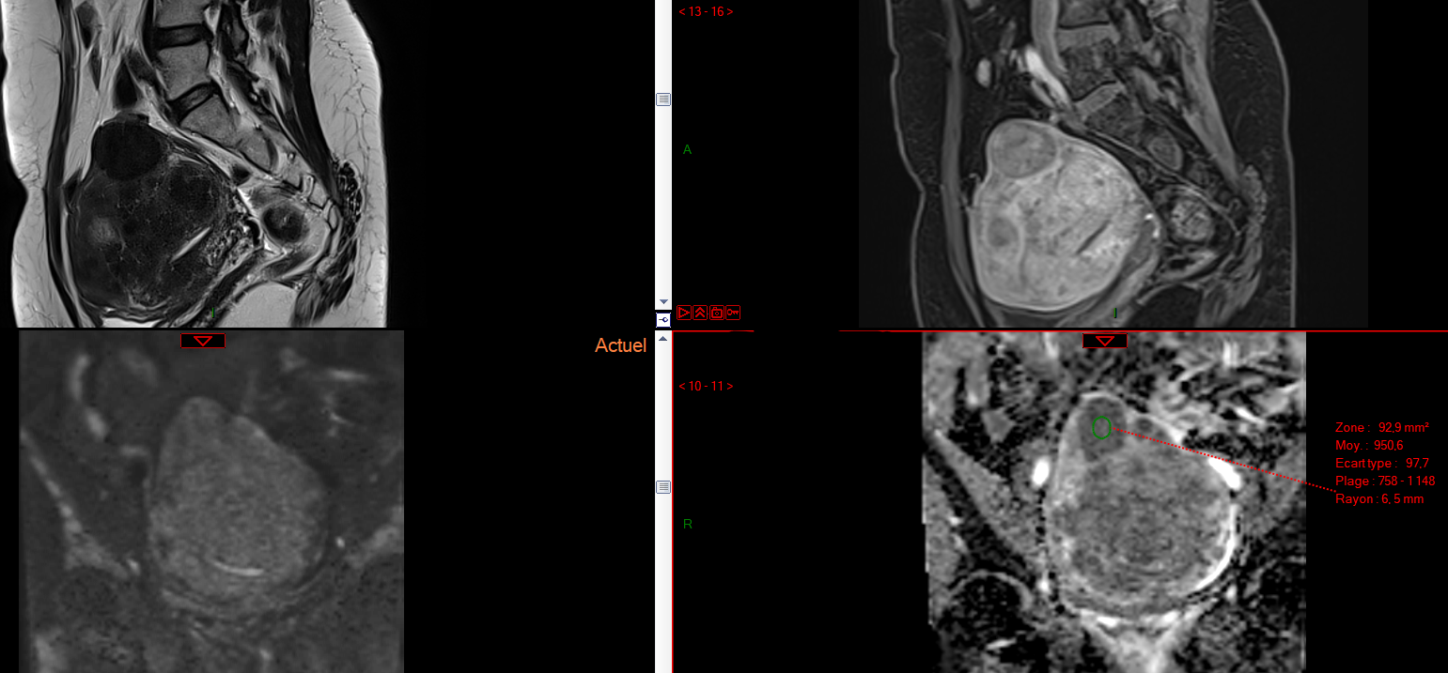
IRM d’un myome typique
Sagittal T2: hyposignal homogène
Sagittal T1 FS après injection
Coronal diffusion (b= 1000): absence de restriction
Cartographie ADC: valeur du ROI: 0,950

Slide 2
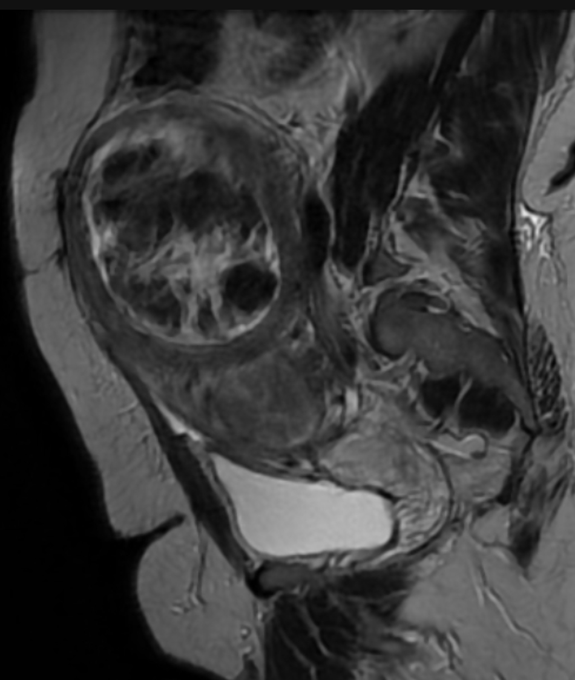
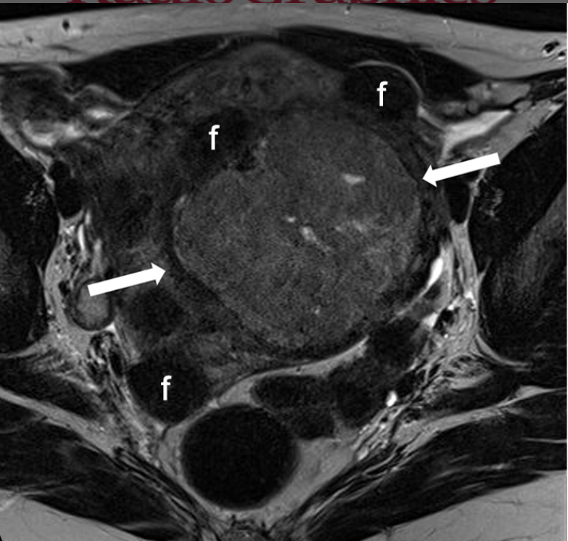
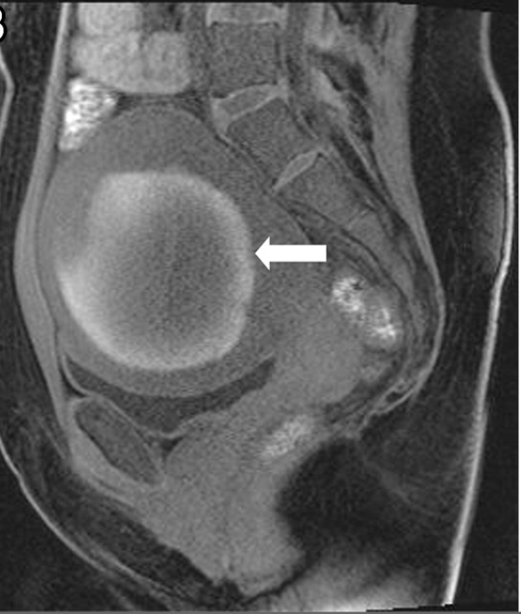
Introduction: Généralités sur les myomes et léïomyosarcomes utérins
Les myomes
Séquence sagittal T2 myome en dégénérescence cystique
Séquence axial T2 d’un myome cellulaire
Séquence sagittal T1 d’un myome hémorragique
Case courtesy of Dalia Ibrahim, Radiopaedia.org, rID: 151813
Wendy Tu. et al, 2023
Wendy Tu. et al, 2023

Slide 3
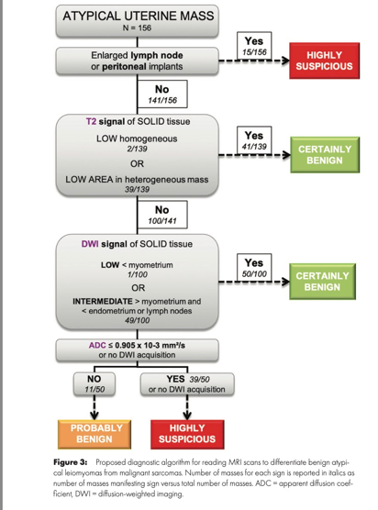
Introduction: Généralités sur les myomes et léïomyosarcomes utérins
Les léiomyosarcomes
Critères en faveur de la malignité :
Signal T2 supérieur au muscle (1)
Signal diffusion au moins égal à l’endomètre à b élevé (2)
ADC < 0,905 x 10⁻³ mm²/s (3)
Abdel Wahab et al., Radiology, 2020

Slide 4
Résultats
Score | Seuil (score ≥) | Sensibilité | Spécificité | VPP | VPN | Précision équilibrée
EJR 2025 | ≥3 | 1.00 | 0.04 | 0.24 | 1.00 | 0.52
EJR 2025 | ≥4 | 0.87 | 0.71 | 0.48 | 0.95 | 0.79
EJR 2025 | ≥5 | 0.33 | 0.94 | 0.63 | 0.82 | 0.64
Radiology 2020 | ≥2 | 0.93 | 0.20 | 0.26 | 0.91 | 0.57
Radiology 2020 | ≥3 | 0.93 | 0.49 | 0.36 | 0.96 | 0.71
Radiology 2020 + Contours | ≥4 | 0.73 | 0.92 | 0.73 | 0.92 | 0.83
Radiology 2020 + Contours + Ménopause | ≥5 | 0.47 | 0.94 | 0.70 | 0.85 | 0.70
Score EJR à un seuil 5 présentent une spécificité élevée à 94% mais une sensibilité à 33%
L’ajout des contours au score de « Radiology 2020 » permet de passer d’une précision équilibrée de 71% à 83%
L’ajout du statut ménopausique n’améliore pas la précision équilibrée

Slide 5
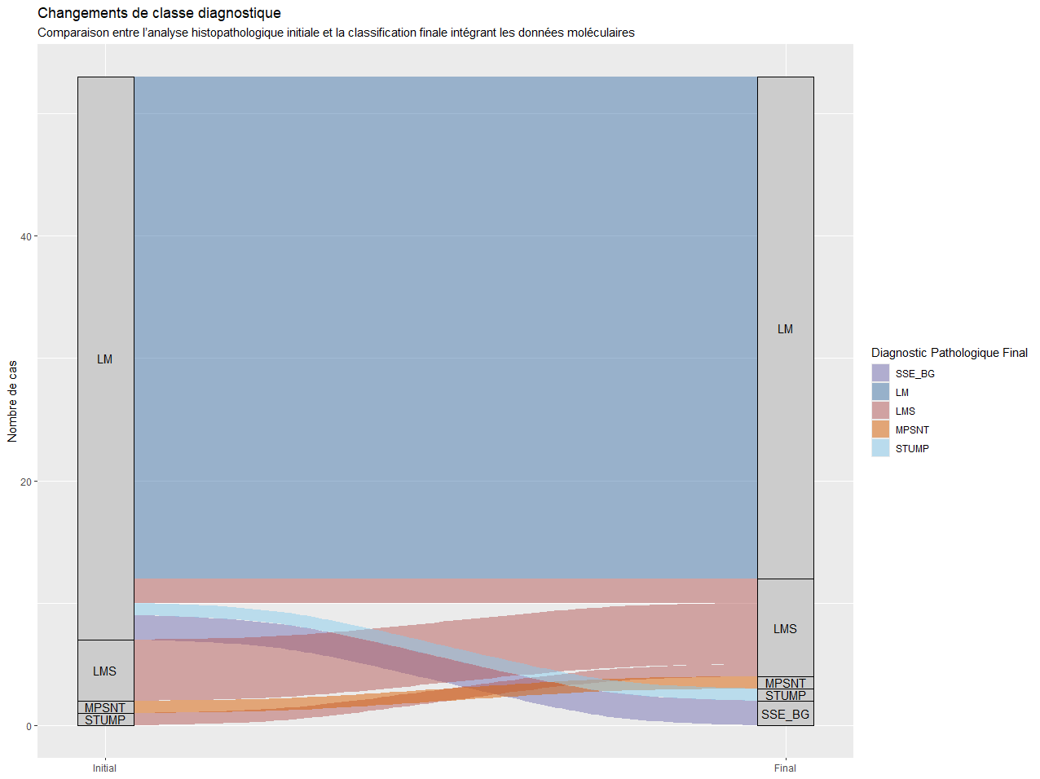
Résultats
6 cas ont vu leur diagnostic modifié par l’analyse moléculaire :
5 cas étaient initialement décrits comme LM
1 cas de STUMP initial a été corrigé après analyse moléculaire en LMS
Aucun cas décrit comme LMS initial n’a vu son diagnostic modifié

